Slide 1
О проводимой Отделением Белгород работе по профилактике фальшивомонетничества
БЕЛЕНКО АНДРЕЙ НИКОЛАЕВИЧ
УПРАВЛЯЮЩий ОТДЕЛЕНИЕМ ПО БЕЛГОРОДСКОЙ ОБЛАСТИ
ГЛАВНОГО УПРАВЛЕНИЯ ЦЕНТРАЛЬНОГО БАНКА РОССИЙСКОЙ ФЕДЕРАЦИИ ПО ЦЕНТРАЛЬНОМУ ФЕДЕРАЛЬНОМУ ОКРУГУ
2023 г.

Slide 2
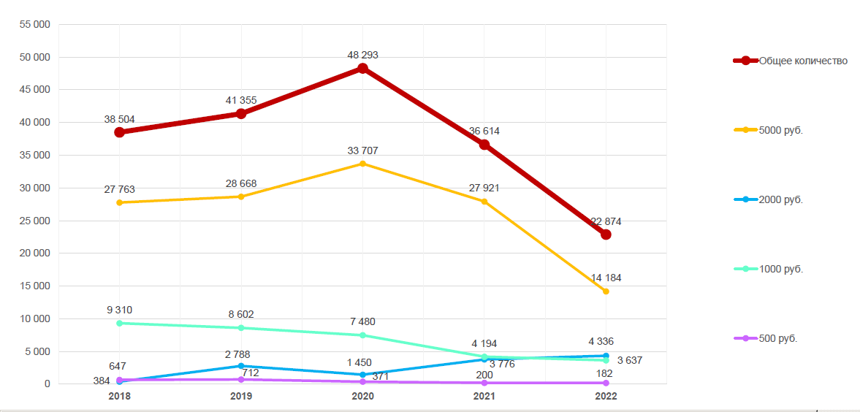
Количество поддельных денежных знаков Банка России, штук
2

Slide 3
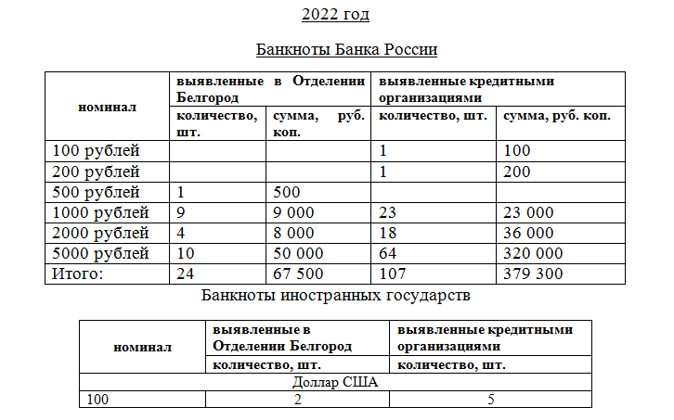
Показатели выявления поддельных денежных знаков в Отделении Белгород
3

Slide 4
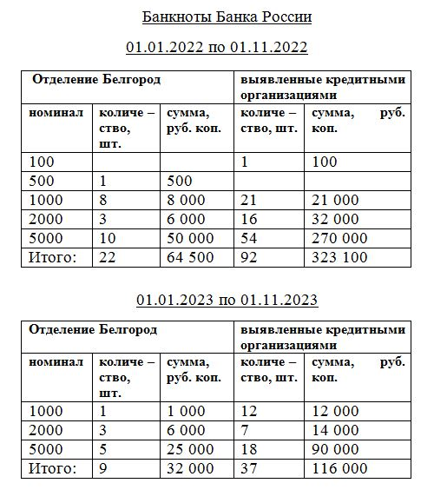
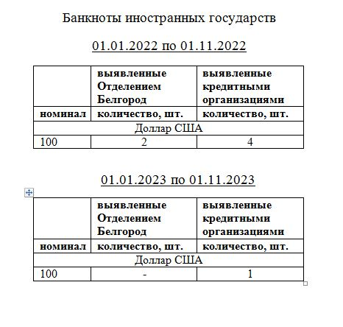
Показатели выявления поддельных денежных знаков в Отделении Белгород
4

Slide 5
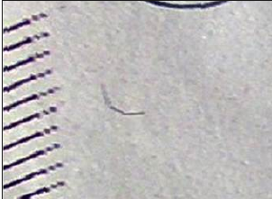
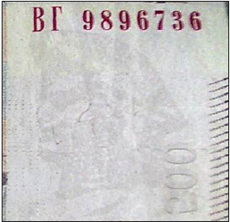
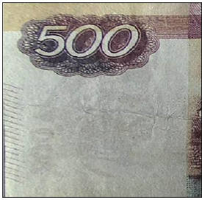
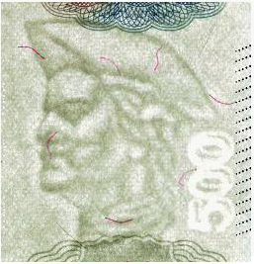
Основные виды подделываемых элементов
Имитация защитных волокон
Подлинные защитные волокна
Имитация водяного знака
Подлинный водяной знак
5

Slide 6
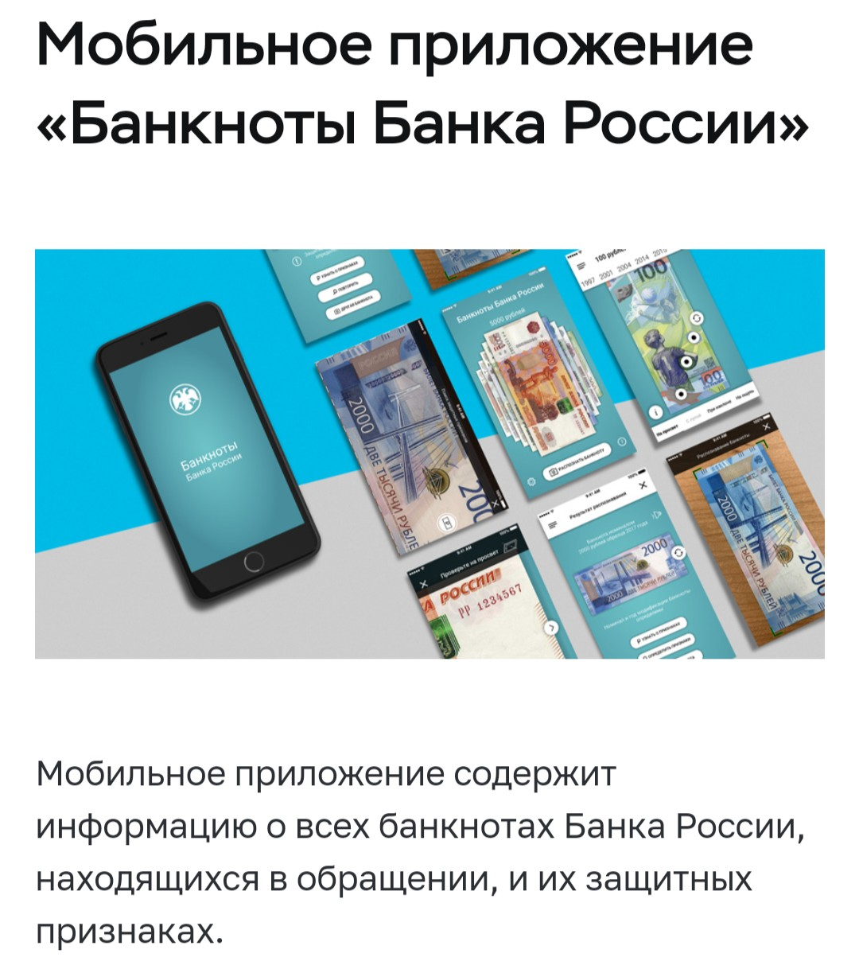
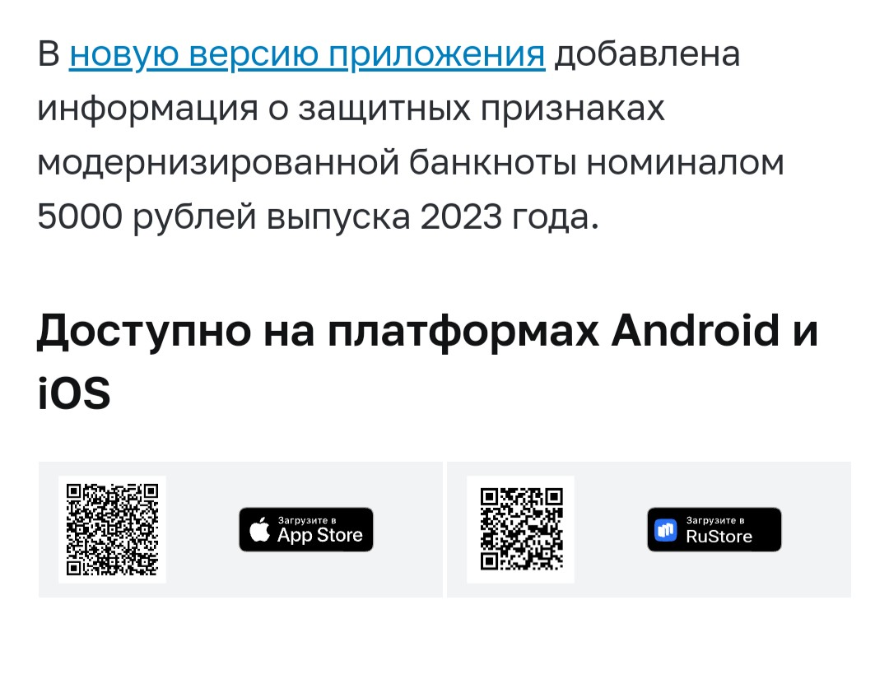
Профилактические мероприятия
6

Slide 7
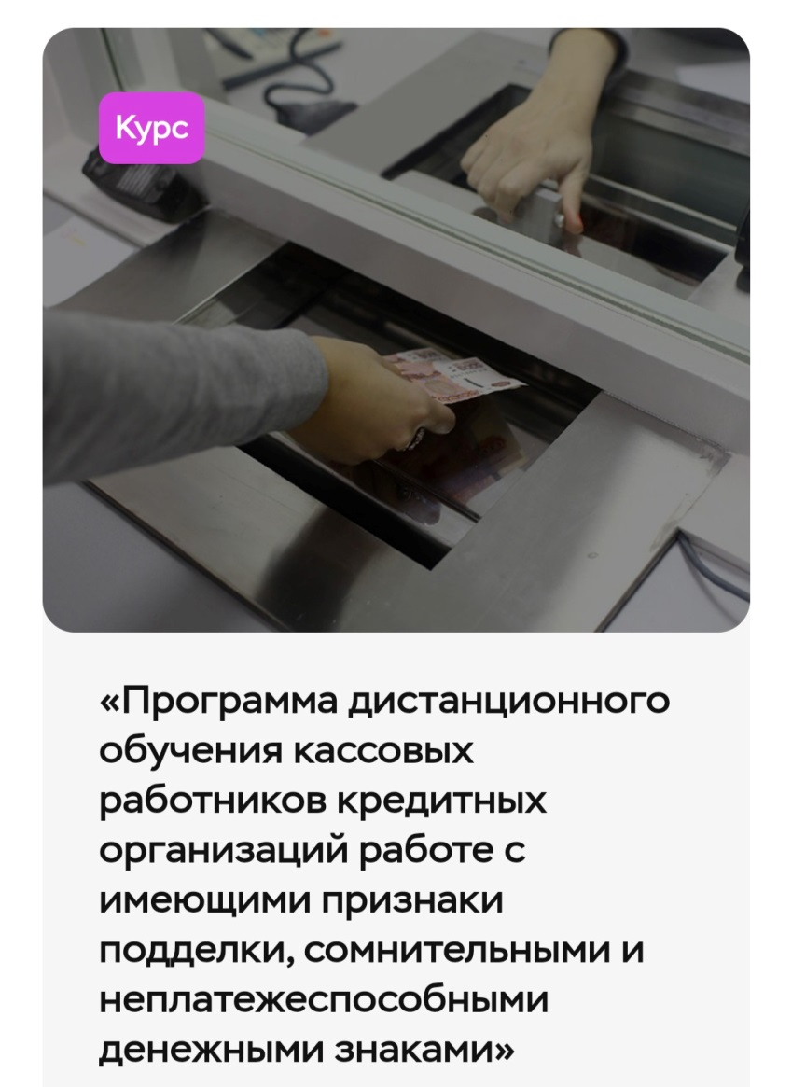
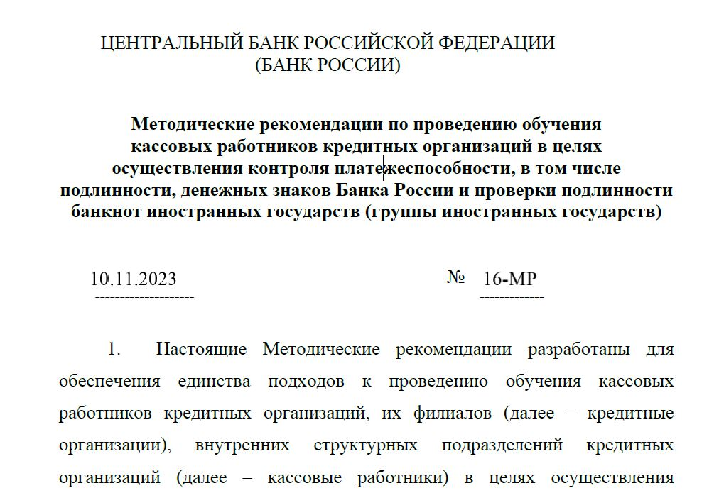
Профилактические мероприятия
7

Slide 8
Профилактические мероприятия
8

Slide 9
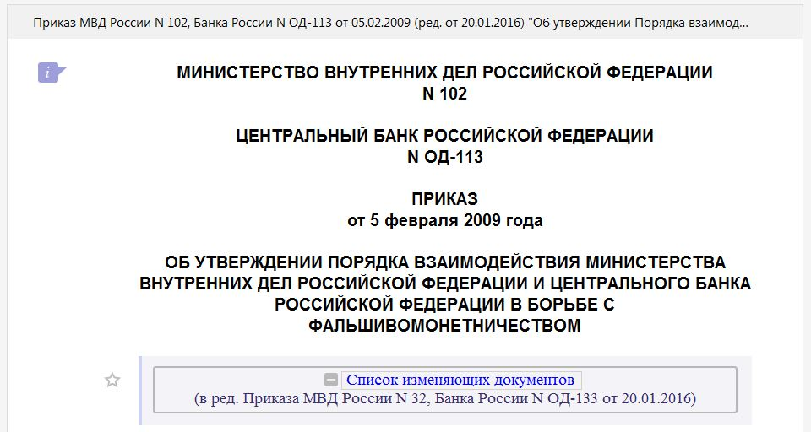
Взаимодействие с правоохранительными органами
9

Slide 10
Спасибо за внимание!

